Slide 1
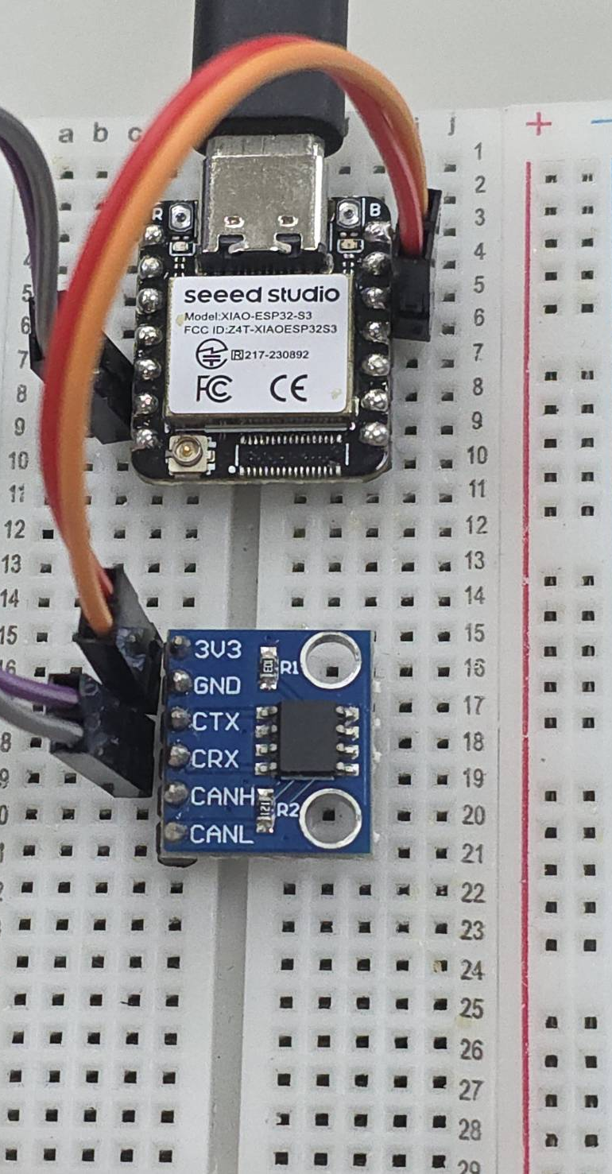
SMR系統-ESP32 CAN 馬達控制
1.
ESP32 韌體
程式責任
2.
xsens2esp32.py
USB Serial 指令轉為 1 Mbps CAN frame，控制 MF4015v2 馬達。
3.
control_system.py
主要函式
start_can()
：
檢查 D6/D7，啟動 TWAI CAN。
Serial 指令
handle_command()
：
解析 r、m、n、s 指令。
r 讀取馬達狀態
m <dps> 連續速度控制
n <deg> <dps> 相對位置控制
s 軟性停止
can_exchange()
：
送出 CAN，等待 ACK 與回覆。
move_motor_relative()
：
累積目標角度並送出 0xA4。
資料與控制流程
Serial
指令解析
TWAI CAN
MF4015v2
D6/GPIO43 -> CTX
D7/GPIO44 <- CRX
CAN ID 0x141
0x9A 讀狀態
0xA2 速度控制
0xA4 位置控制
0x81 停止
XIAO ESP32-S3 + WCMCU230
SMR
Precision Machinery Research & Development Center
Notes:
Source: ESP32_WCMCU230_CAN_TEST.ino. Hardware photo supplied by the user.

Slide 2
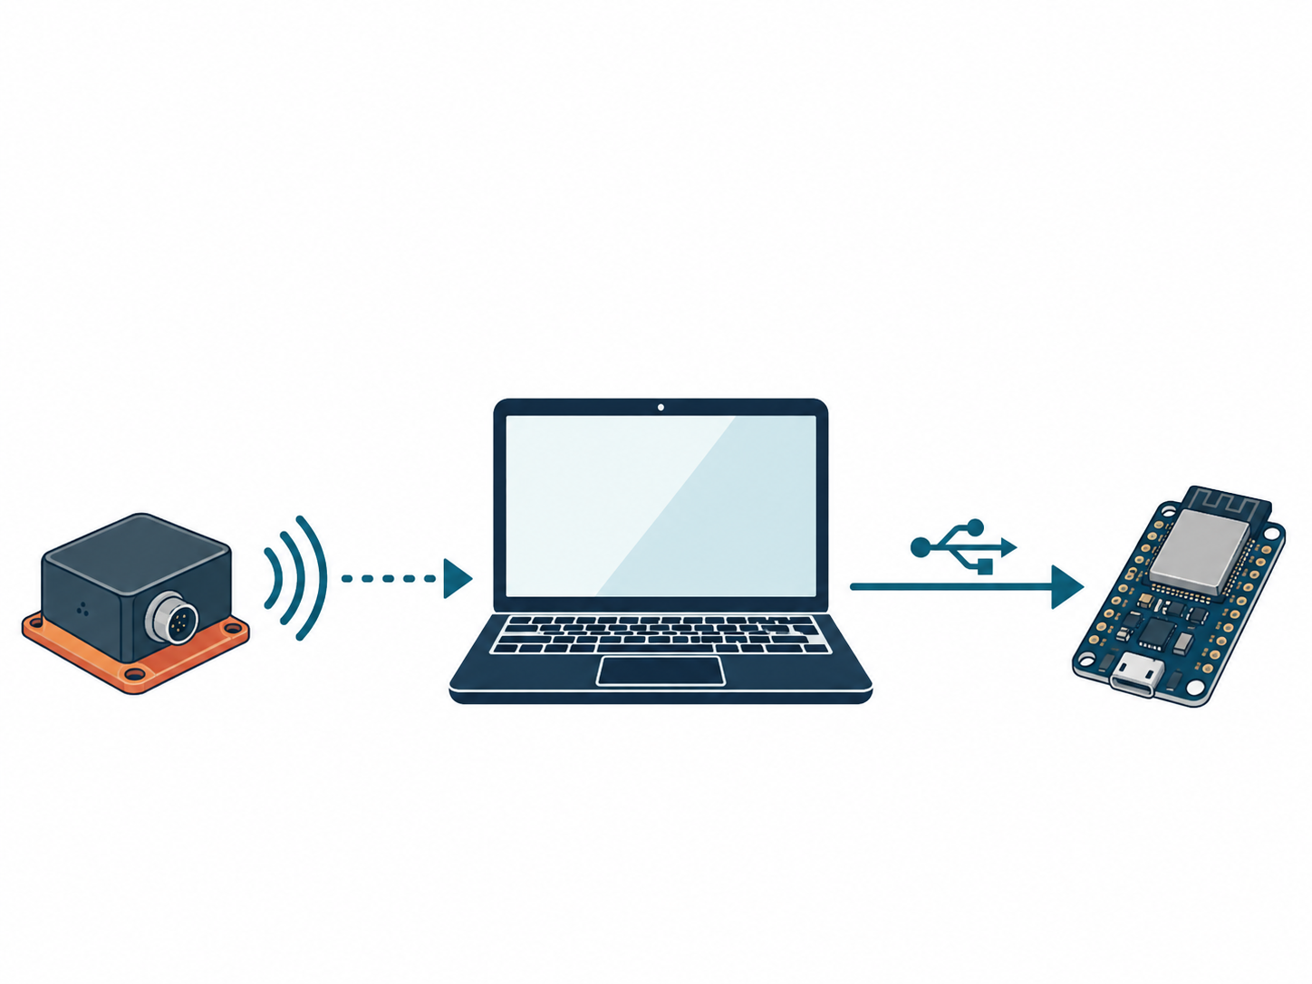
SMR系統-xsens2esp32.py yaw 控制
1.
ESP32 韌體
程式責任
2.
xsens2esp32.py
接收 Xsens TCP JSON，計算 yaw 差值與速度，再將位置命令送至 ESP32。
3.
control_system.py
主要函式
read_yaw()
：
解析 JSON，取 yaw、時間戳。
wrap_degrees()
：
限制差值為 -180 至 180 度。
send_motor()
：
經 USB Serial 傳送 n 命令。
record_esp32_timing()
：
記錄 ESP32 延遲至 CSV。
TCP JSON
{"yaw":45.67, "imu_tx_ns":...}
控制計算
delta = wrap_degrees(yaw - last_yaw)
speed = clamp(|delta| / elapsed x gain, 10, 720)
輸出：n <相對角度> <最大速度>
TCP JSON
USB Serial
SMR
Precision Machinery Research & Development Center
Notes:
Source: python/xsens2esp32.py. Network-and-controller illustration generated for this report.

Slide 3
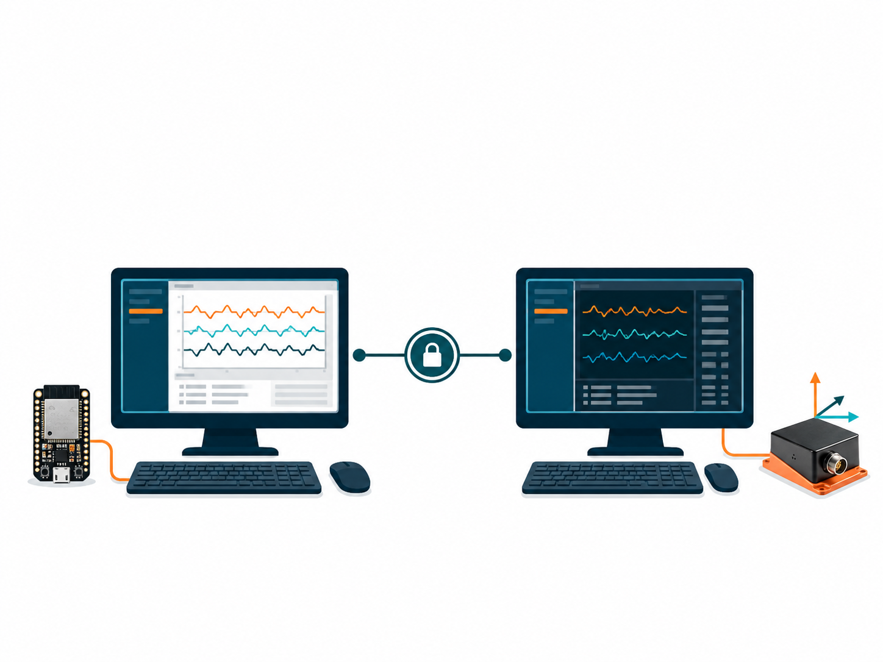
SMR系統-control_system.py 系統管理
1.
ESP32 韌體
程式責任
2.
xsens2esp32.py
透過 SSH 管理遠端 Xsens reader，並在本機啟動或停止 yaw 控制 bridge。
3.
control_system.py
核心方法
remote_powershell()
：
SSH 執行遠端命令。
start_remote_reader()
：
啟動 100 Hz reader 與 TCP。
start_bridge()
：
啟動本機 xsens2esp32.py。
stop_bridge()
：
停止 bridge，最後送出 s。
互動命令
start
status
end
啟動 reader 與 bridge
查看本機與遠端狀態
停止 bridge、reader 與馬達
SSH 密碼在執行時輸入，或由 IMU_SSH_PASSWORD 提供。
控制電腦
SSH
Xsens 電腦
SMR
Precision Machinery Research & Development Center
Notes:
Source: python/control_system.py. Operator-and-sensor-computer illustration generated for this report.

